Slide 1
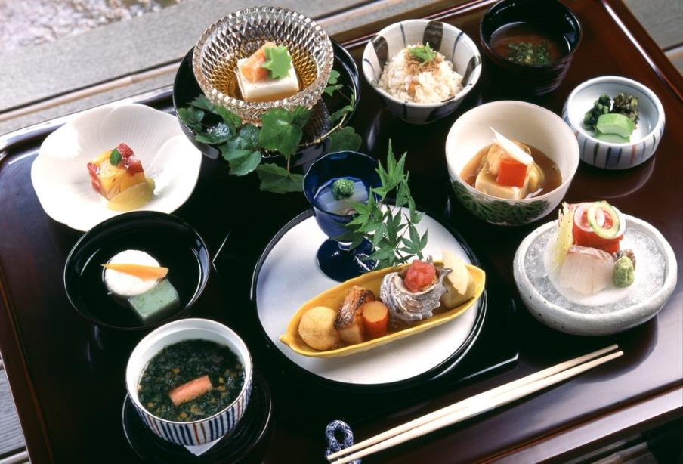
일본문화에 대하여 - 음식부분 -
21411172 황의종

Slide 2
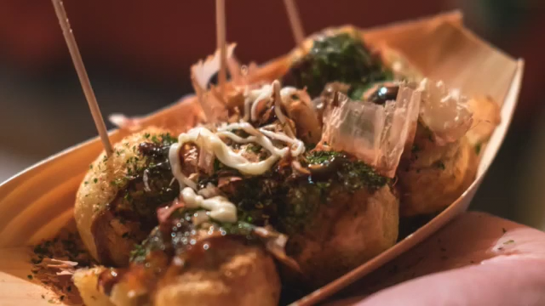
시작하기에 앞서서
출처 : https://youtu.be/PLkmv-m0Fus

Slide 3
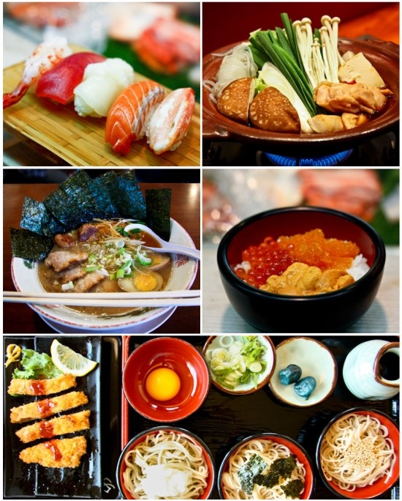
일본요리란?
일본의 친숙한 식재료를 사용, 일본의 풍토에 영향을 받으며 독자적으로 발달한 요리
음식문화로는 세계에서 4번째로 유네스코 세계무형문화유산에
일식 또는 화식이라고도 불림, 생식, 소재의 맛을 중시하는 담백한 양념류, 그리고 섬세한 담는 방식.
한국을 비롯한 해외에선 초밥, 회, 소바, 텐푸라, 우동, 오뎅, 라멘, 카레라이스, 돈가스, 규동 등의 일본 요리가 널리 알려짐.

Slide 4
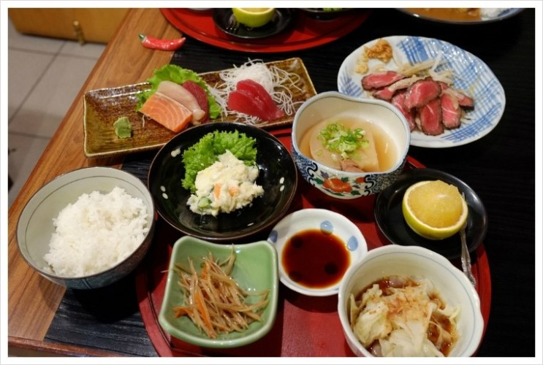
일본요리 특징
주식과 부식이 구분
두부, 유부, 미소, 간장, 나토 등을 많이 활용.
계절적인 요리를 매우 중요시함.
음식재료의 자연적인 형태와 맛을 살려서 조리.
조미료를 강하게 쓰지 않음.
식기는 1인분씩 따로 쓰고 소식.
음식을 먹을 때 젓가락만 사용.
우메보시를 즐겨 먹음.
맑은 국과 날것, 구이, 조림으로 이루어진 상차림.
음식을 담는 그릇이 음식에 따라 각각 다름

Slide 5
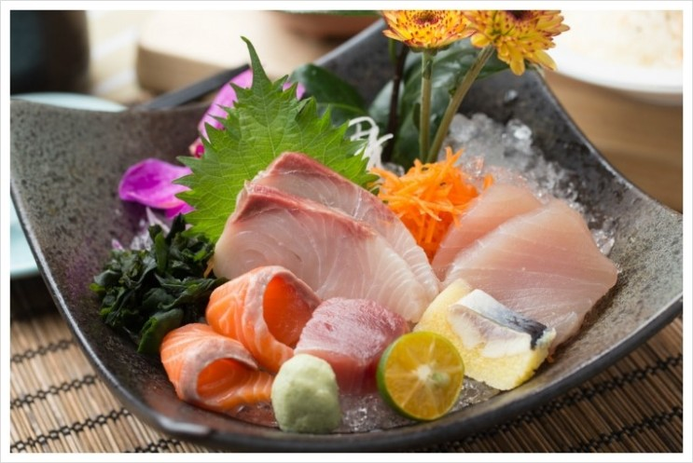
날로 먹는 일본 요리

Slide 6
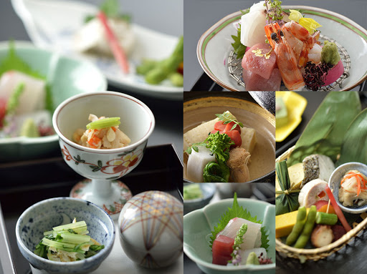
입으로 먹을 것의 절반을 눈에게 양보하는 일본 요리

Slide 7
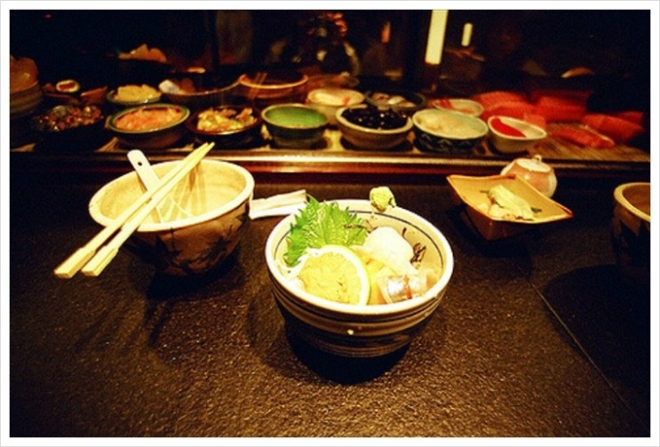
일본 요리의 지역별 특성

Slide 8
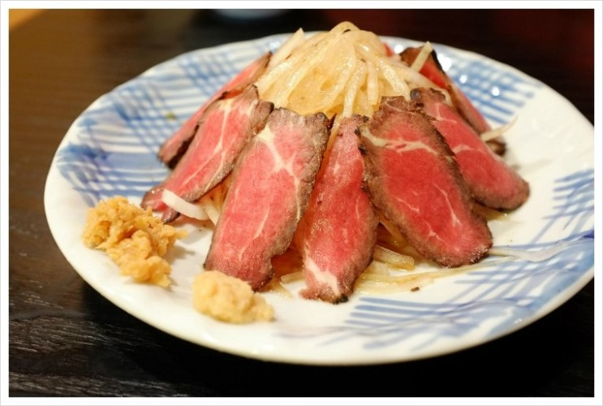
육식재료의 독특함

Slide 9
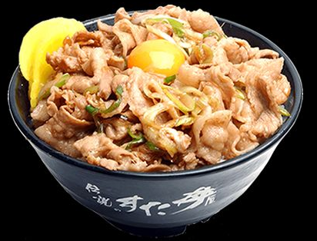
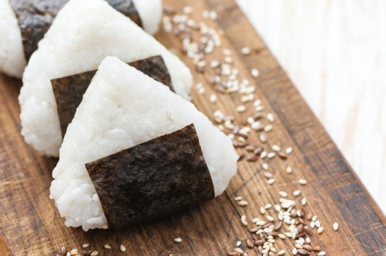
일본 음식의 종류
쌀요리
돈부리
오니기리

Slide 10
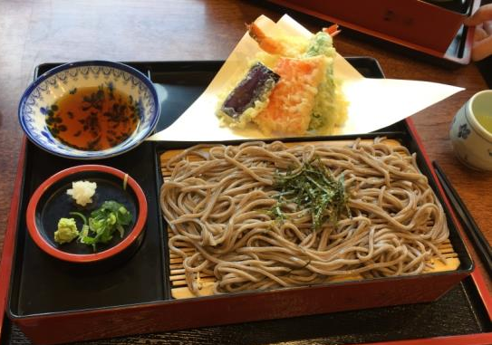
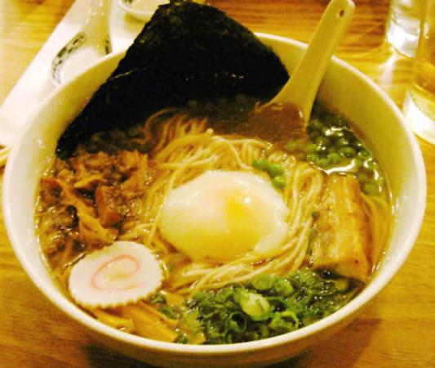
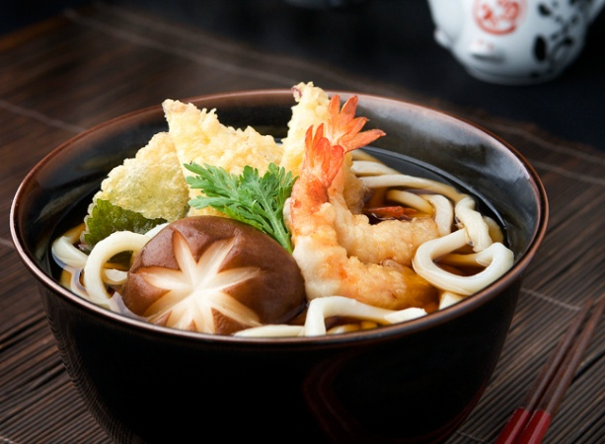
면요리
소바
우동
라멘

Slide 11
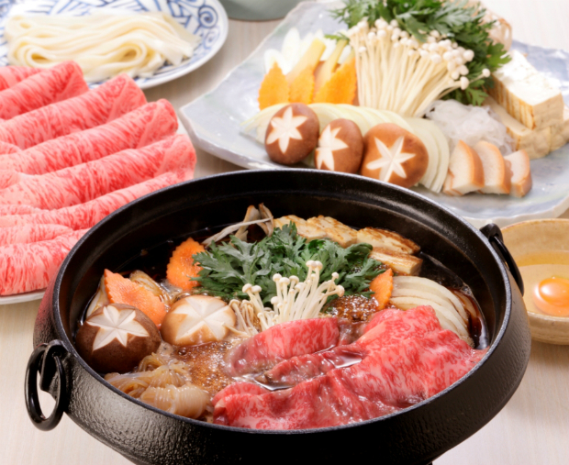
전골
샤브샤브 전골요리

Slide 12
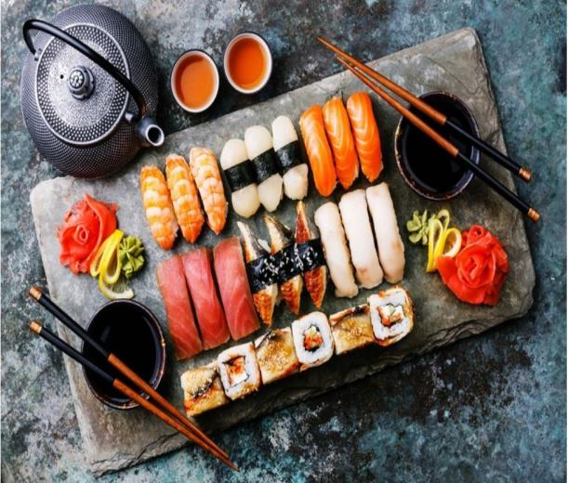
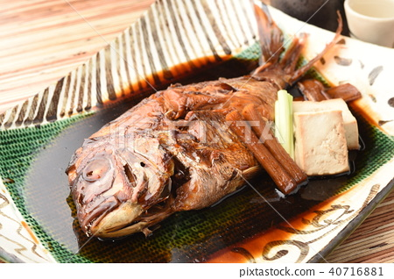
생선요리
스시
생선찜

Slide 13
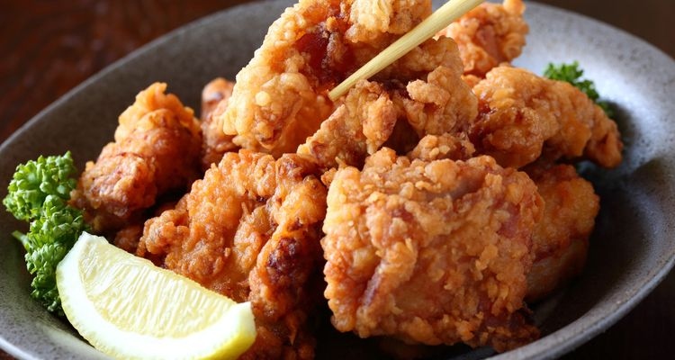
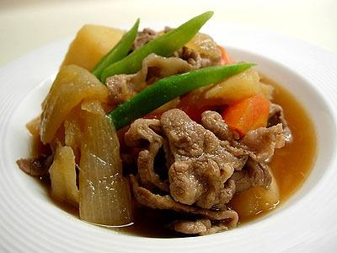
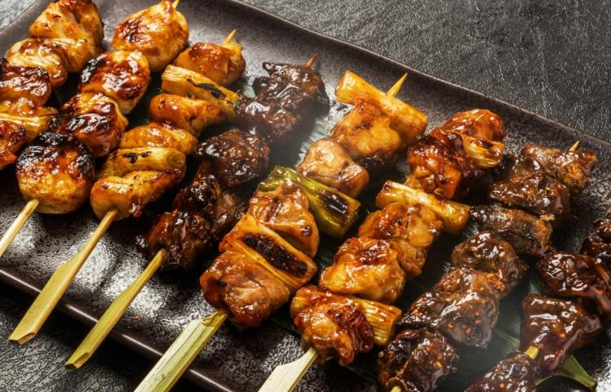
고기요리
가라아게
니쿠쟈가
야키토리

Slide 14
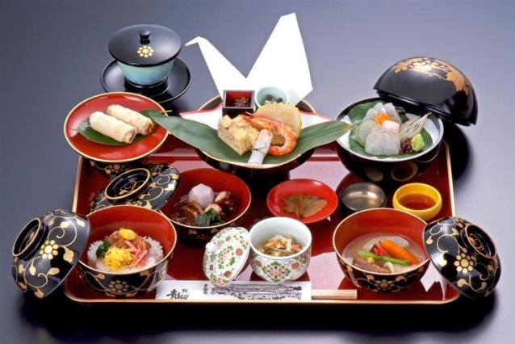
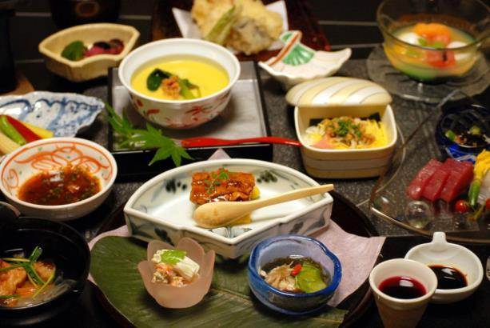
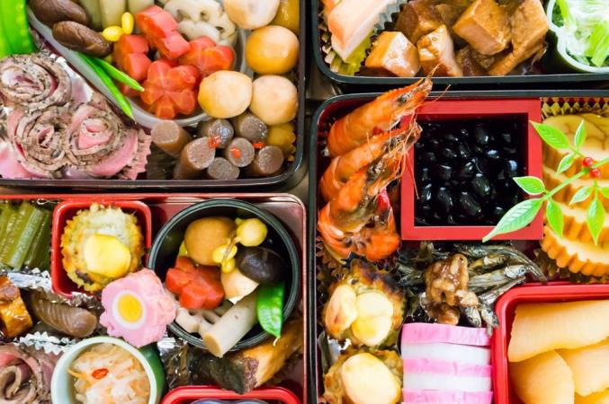
정찬요리
혼젠요리
가이세키요리
오세치 요리

